Slide 1
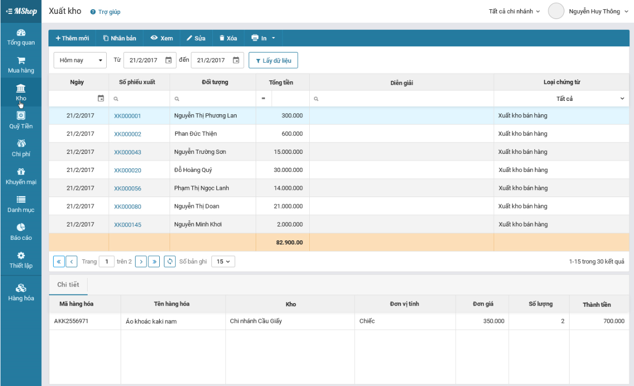
Danh sách xuất kho
Kỳ lấy dữ liệu:
Các giá trị trong combobox theo thứ tự:
Hôm nay,
Hôm qua,
Tuần này,
Tuần trước,
Tháng này,
Tháng trước,
Quý này,
Quý trước,
6 tháng trước,
Năm nay,
Năm trước,
Khác.
Mặc định: Tuần này.
Khi chọn một giá trị, hiển thị thời gian tương ứng ở trường ngày tháng
Cho phép xuất định dạng ngày tháng
2. Màn hình danh sách dạng master – detail:
Phía trên: Hiển thị thông tin master, phân trang,
Hiển thị tất cả các loại phiếu xuất kho (như danh sách loại chứng từ bên dưới)
Sắp xếp:
Sắp xếp theo ngày chứng từ, ngày gần hiện tại ở trên
Cùng ngày thì sắp xếp theo số chứng từ, từ lớn đến nhỏ
Thêm mới 1 phiếu thì hiển thị ở dòng trên cùng, lấy dữ liệu hoặc nạp lại danh sách thì sắp xếp lại
Filter: theo YCTD chung, cột Loại chứng từ filter combo:
Tất cả
Phiếu xuất kho bán hàng
Phiếu trả lại hàng mua - Tiền mặt
Phiếu trả lại hàng mua - Tiền gửi
Phiếu trả lại hàng mua - Giảm trừ công nợ
Phiếu xuất kho kiểm kê
Phiếu xuất kho điều chuyển sang cửa hàng khác
Phiếu xuất kho khác
Tích chọn:
Mặc định tích chọn vào dòng đầu tiên trong danh sách,
Click vào vị trí thuộc dòng nào thì select dòng đó,
Cho phép tích chọn nhiều bằng cách nhấn Ctrl hoặc Shift
Phía dưới: Hiển thị thông tin detail của chứng từ đang select ở phần master, không phân trang
3. Toolbar và chuột phải có các chức năng như nhau
4. Chức năng in chưa thi công ở RC2

Slide 2
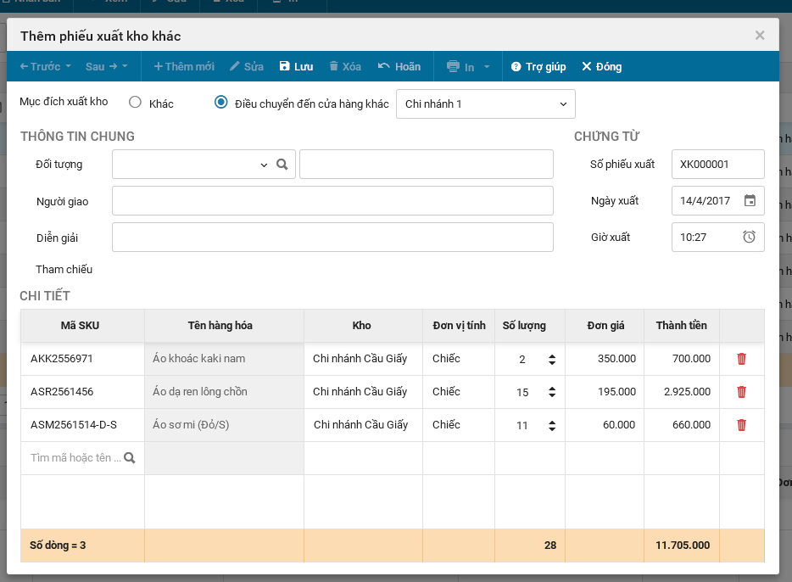
Thêm mới phiếu Xuất kho điều chuyển
Chỉ hiển thị tích chọn Điều chuyển đến cửa hàng khi là chuỗi cửa hàng có từ 2 cửa hàng hoạt động trở lên
Tích chọn Điều chuyển đến cửa hàng khác thì mới enable combo chọn chi nhánh cửa hàng
Mặc định tích chọn: Khác
Điều chuyển đến cửa hàng:
Chọn các giá trị trong combo
Combo load danh sách cửa hàng không ngừng hoạt động
Thứ tự hiển thị như ở danh sách cửa hàng
Thông tin chung
Đối tượng:
- Sau khi NSD nhập thì thực hiện tìm kiếm đối tượng có chứa giá trị tìm kiếm trong tất cả danh mục: Nhân viên, Khách hàng, Nhà cung cấp. Kết quả tìm kiếm hiển thị dạng combogird gồm 3 cột: Mã, Tên, Loại. Kết quả được sắp xếp theo tên. Nếu tên trùng nhau thì sắp xếp theo loại theo trình tự: Nhân viên → Nhà cung cấp → Khách hàng. Nếu trong cùng 1 loại mà trùng tên nhau thì sắp xếp theo mã.
Nếu NSD ấn chọn vào biểu tượng tìm kiếm (kính lúp) thì xử lý giống file tiện dụng chung – sheet Form chọn.
NSD ấn chọn vào mũi tên  thì xổ toàn bộ danh mục (Nhân viên, Nhà cung cấp, Khách hàng) theo dạng combogird giống tìm kiếm. Trình tự sắp xếp theo loại → Tên → Mã.
Người giao, Diễn giải: cho nhập freetext
Diễn giải mặc định: Xuất kho hàng hóa điều chuyển đến cửa hàng 1
Tham chiếu: Chỉ hiển thị nếu user có quyền Quan trị hệ thống, Quản lý chuỗi hoặc có quyền làm việc ở phân hệ Kho của cả cửa hàng điều chuyển đi và cửa hàng điều chuyển đến, là Phiếu nhập kho điều chuyển đã chọn phiếu xuất này, chỉ mất tham chiếu khi xóa phiếu tương ứng
Chứng từ:
Số phiếu xuất: Tự động tăng theo thiết lập Quy tắc đánh số chứng từ ở Thiết lập chung
Ngày xuất:
mặc định là ngày thêm chứng từ
cho phép nhập định dạng ngày tháng,
xuất sai hoặc xóa trắng thì tự động reset về giá trị trước
Giờ xuất:
mặc định là giờ thêm chứng từ,
cho phép sửa lại theo định dạng hh:mm,
xuất sai hoặc xóa trống thì tự động reset về giá trị trước

Slide 3
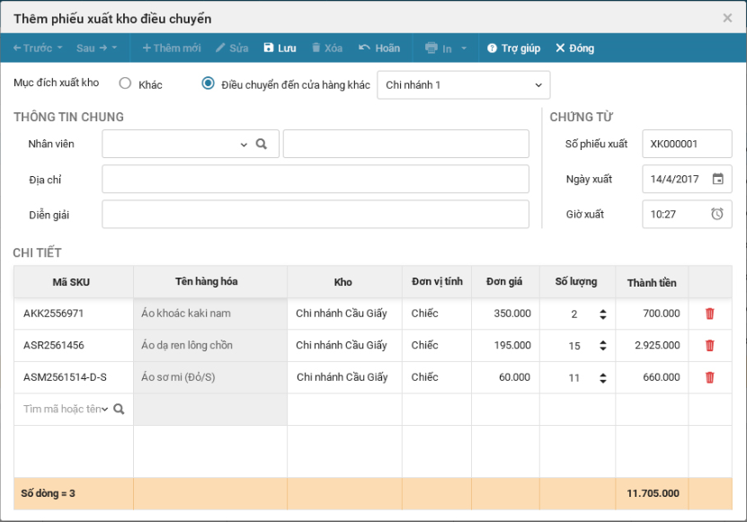
Thêm mới phiếu Xuất kho điều chuyển
Phần chi tiết:
Mã hàng hóa:
Load và sắp xếp hàng hóa không ngừng kinh doanh trong danh mục hàng hóa:
combo hiển thị mã và tên hàng hóa
Mở form chọn hàng hóa
Được phép gõ text để tìm nhanh hàng hóa
Tên hàng hóa, Đơn vị tính: load theo mã hàng hóa
Kho:
Mặc định giá trị đầu tiên trong danh sách
Chọn giá trị trong combo
Combo kho load lên danh sách kho theo thứ tự trên danh mục
Thêm mới thì mặc định kho đầu tiên trong danh sách
Cho phép chọn lại kho khác
Đơn giá: (xem chi tiết PBI 100821)
Số lượng: Cho xuất số, click mũi tên lên xuống để tăng, giảm 1 đơn vị
Thành tiền: Định dạng số
Công thức: Thành tiền = Số lượng x Đơn giá
Trường hợp xuất hết số lượng trong kho thì giá trị cũng xuất hết giá trị còn lại, không tính theo đơn giá trên để đảm bảo số lượng tồn bằng 0 thì giá trị tồn bằng 0
Xóa dòng chi tiết: Click vào biểu tượng xóa dòng
Thêm dòng chi tiết: xem YCTD chung
Dòng tổng cộng bold đậm, chỉ cộng tổng ở cột thành tiền
Lưu ý: RC2 để đơn giá và thành tiền bằng 0

Slide 4
Sửa, Nhân bản, Xóa phiếu Xuất kho điều chuyển
Sửa:
Load lên đầy đủ thông tin đã lưu của phiếu
Đối tượng, hàng hóa load lên tất cả trong danh mục tương ứng
Cho sửa lại tất cả các thông tin trừ Mục đích (disable khi sửa)
Nhân bản:
Rule tương tự như thêm mới
Sao chép toàn bộ thông tin của chứng từ đem nhân bản, ngoại trừ:
Tham chiếu: Không nhân bản
Số chứng từ thì tự động tăng theo quy tắc đánh số chứng từ ở Thiết lập chung
Ngày chứng từ: ngày nhân bản
Giờ chứng từ: Giờ nhân bản
Đơn giá xuất kho: tính lại đơn giá xuất kho tại thời điểm nhân bản
Xóa:
Như YCTD chung
Check phát sinh là phiếu nhập kho điều chuyển tương ứng, trường hợp đã làm phiếu nhập kho điều chuyển chọn phiếu xuất kho điều chuyển thì không cho xóa, cảnh báo: “Phiếu xuất kho điều chuyển XK00001 đã phát sinh phiếu nhập kho điều chuyển. Bạn không thể xóa. Vui lòng kiểm tra lại.”

Slide 5
Khi FE thực hiện thu tiền hóa đơn thì khi đồng bộ lên BE, trên BE tự động sinh Phiếu xuất kho bán hàng Disable các button Sửa, xóa, nhân bản (trên toolbar danh sách và chuột phải) đối với các Phiếu xuất kho bán hàng, đổi trả hàng. Phiếu xuất kho bán hàng có nội dung: Đối tượng: Nhân viên thu ngân trên hóa đơn Diễn giải: Xuất kho bán hàng theo hóa đơn số 17010001 (số hóa đơn bán hàng/trả hàng) Tham chiếu: Hiển thị số hóa đơn bán hàng dạng hyperlink, click vào thì mở form hóa đơn (giống mẫu hóa đơn trên báo cáo) Ngày xuất: Ngày sinh phiếu xuất kho (có thể khác ngày hóa đơn) Giờ xuất: Giờ sinh phiếu xuất kho (có thể khác ngày hóa đơn) Mã hàng, tên hàng, đơn vị tính, số lượng theo hóa đơn Lưu ý: Trường hợp hàng hóa đã ngừng kinh doanh thì vẫn xuất kho bán hàng bình thường Đơn giá: Xem chi tiết PBI 100821 Thành tiền: Bằng số lượng x đơn giá (Xem chi tiết PBI 100821) Kho: RC chưa đáp ứng nhiều kho thì chính là kho duy nhất của cửa hàng Lưu ý: Trường hợp làm việc offline hoặc mất kết nối internet sau đó đồng bộ hàng loạt hóa đơn thì căn cứ vào giờ hóa đơn để xuất kho bán hàng, hóa đơn nào có giờ hóa đơn sớm hơn thì xuất trước.
Xuất kho khác:
Cửa hàng đơn: Click thêm mới để mở form Xuất kho khác (ẩn dòng mục đích)
Chuỗi cửa hàng: chọn Mục đích: Xuất kho khác
Nội dung giống với form phiếu xuất kho điều chuyển, ngoại trừ: Title form: Xuất kho khác Diễn giải: để trống, cho xuất freetext
Sửa: Cho đổi lại loại chứng từ
Nhân bản: tương tự Xuất kho điều chuyển
Xóa: Không check phát sinh
Xuất kho bán hàng (mua mới hoặc đổi trả hàng)

Slide 6
Xuất kho kiểm kê
Khi thực hiện xử lý kiểm kê có số chênh lệch âm hàng hóa thì chương trình tự thêm 1 phiếu Xuất kho kiểm kê
Giao diện giống các loại phiếu xuất kho khác, title là Phiếu xuất kho kiểm kê
Nôị dung Phiếu xuất kho kiểm kê:
Đối tượng: Mặc định user đang làm việc
Diễn giải: Xử lý chênh lệch theo phiếu kiểm kê số KK0001 (số phiếu kiểm kê tương ứng)
Tham chiếu: Hiển thị dạng hyperlink số phiếu kiểm kê tương ứng, click vào thì mở form xem phiếu Kiểm kê (không cho sửa,xóa => disable nút thêm, sửa,xóa trên form)
Ngày xuất kho: Ngày xử lý chứng từ Kiểm kê
Giờ xuất kho: Giờ xử lý chứng từ kiểm kê
Số phiếu xuất: Tự động sinh theo quy tắc đánh số chứng từ ở Thiết lập chung
Mã hàng, tên hàng, đơn vị tính: các dòng có số chênh lệch âm ở phiếu kiểm kê,
Số lượng: bằng số chênh lệch ở phiếu kiểm kê (không âm)
Đơn giá: Xem chi tiết PBI 100821
Thành tiền: Bằng số lượng x đơn giá (Xem chi tiết PBI 100821)
Kho: theo kho kiểm kê trên phiếu kiểm kê tương ứng
Lưu ý: RC2 để đơn giá và thành tiền bằng 0, cho phép sửa lại.

Slide 7
Tiện ích Lập lệnh điều chuyển – vui lòng xem chi tiết trong PBI 183450
Link tài liệu $/MISA QLCH/01. Business Analyst/01. Requirement/2. Software Requirement/1. PBI Description/PBI - BE - Kho - Lệnh điều chuyển.ppt

